Slide 1
МИНИСТЕРСТВО ОБРАЗОВАНИЯ, НАУКИ И МОЛОДЕЖНОЙ ПОЛИТИКИ КРАСНОДАРСКОГО КРАЯ
Государственное автономное профессиональное образовательное учреждение Краснодарского края
«Новороссийский колледж строительства и экономики»
(ГАПОУ КК «НКСЭ»)
«Тестирование и отладка программного обеспечения»
Новороссийск 2021

Slide 2
Объект исследования: программное обеспечение. Предмет исследования: тестирование и отладка программного обеспечения. Цель работы : Теоретическое исследование способов и методов отладки и тестирования программного обеспечения. В соответствии с поставленной целью определены следующие задачи исследования: изучить методы тестирования программного обеспечения; изучить методы отладки программного обеспечения.

Slide 3
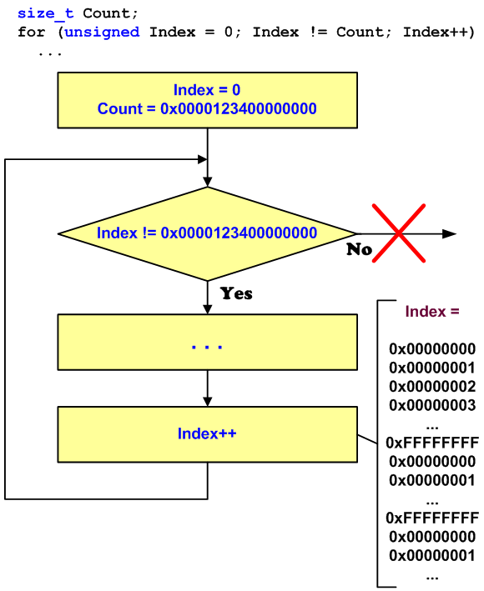
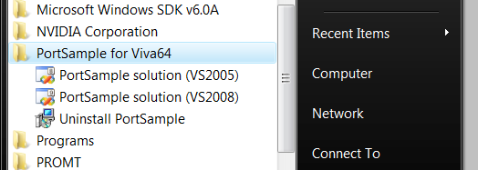
Актуальность работы состоит в том, что тестирование является одним из наиболее устоявшихся способов обеспечения качества разработки программного обеспечения и входит в набор эффективных средств современной системы обеспечения качества программного продукта.

Slide 4
В теоретической части своей работы я раскрыла основные понятия тестирования и отладки программного обеспечения, тестов. Рассмотрела классификации процессов тестирования. Рассмотрела этапы тестирования и отладки программного обеспечения. Провела анализ стандартов тестирования и отладки ПО.
Тестирование программного обеспечения — процесс исследования, испытания программного продукта, имеющий две различные цели:
продемонстрировать разработчикам и заказчикам, что программа соответствует требованиям;
выявить ситуации, в которых поведение программы является неправильным, нежелательным или не соответствующим спецификации;
.

Slide 5
Существует несколько признаков, по которым принято производить классификацию видов тестирования. Обычно выделяют следующие:
По объекту тестирования;
По знанию системы;
Тестирование белого ящика и тестирование черного ящика;
По степени автоматизации;
По степени изолированности компонентов;
По времени проведения тестирования;
По признаку позитивности сценариев;
По степени подготовленности к тестированию.
Тестировщики используют тестовые скрипты на разных уровнях: как в модульном, так и в интеграционном и системном тестировании. Тестовые скрипты, как правило, пишутся для проверки компонентов, в которых наиболее высока вероятность появления отказов или вовремя не найденная ошибка может быть дорогостоящей.

Slide 6
Отладка – это комплексный процесс по выявлению и исправлению дефектов в программном обеспечении. Сами же дефекты, обычно, обнаруживается в процессе тестирования ПО.
Отладка состоит из следующих этапов:
воспроизведение дефекта;
анализ дефекта;
дизайн исправления дефекта;
кодирование исправления дефекта;
валидация исправления;
интеграция исправления в кодовую базу или целевую систему;
дополнительные валидации после интеграции.

Slide 7
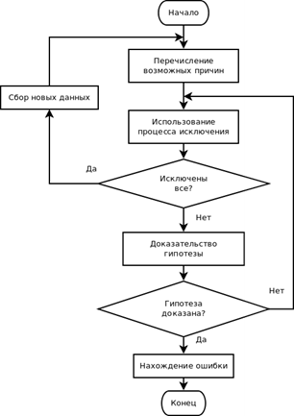
Схема процесса отладки
представлена
на рисунке

Slide 8
В практической части работы я провела анализ методов и способов тестирования и отладки программных продуктов. Примеры наиболее распространённых ошибок приведены в таблице.
Вид ошибки | Пример
Неправильная постановка задачи | Правильное решение неверно сформулированной задачи
Неверный алгоритм | Выбор алгоритма, приводящего к неточному или эффективному решению задачи
Ошибка анализа | Неполный учет ситуаций, которые могут возникнуть; логические ошибки
Семантические ошибки | Непонимание порядка выполнения оператора
Синтаксические ошибки | Нарушение правил, определяемых языком программирования
Ошибки при выполнении операций | Слишком большое число, деление на ноль, извлечение квадратного корня из отрицательного числа и т. п.
Ошибки в данных | Неудачное определение возможного диапазона изменения данных
Опечатки | Перепутаны близкие по написанию символы, например, цифра 1 и буквы I, l
Ошибки ввода-вывода | Неверное считывание входных данных, неверное задание форматов данных

Slide 9
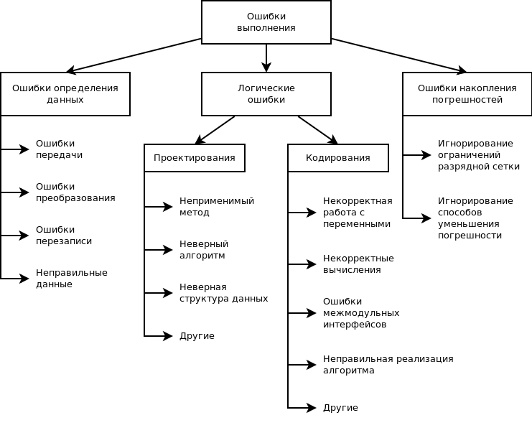
Классификация ошибок этапа выполнения по возможным причинам приведена на рисунке

Slide 10
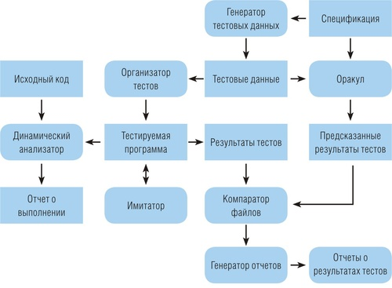
Инструментальные средства тестирования Тестирование — дорогой и трудоемкий этап разработки программных систем. Поэтому создан широкий спектр инструментальных средств для поддержки процесса тестирования, которые значительно сокращают расходы на него.

Slide 11
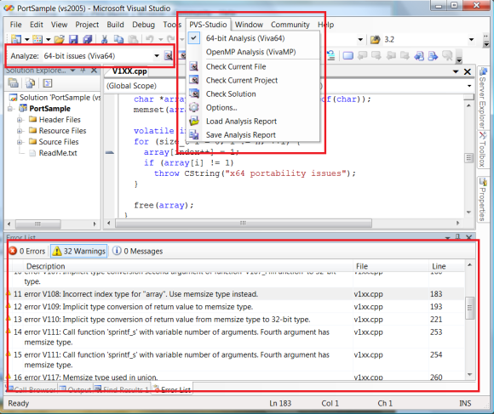
На рисунках представлено окно отладчика визуальной среды программирования Builder C++ и окно работы программы PVS-Studio в среде программирования Microsoft Visual Studio.

Slide 12
Современные программы тестирования
PHPUnit – это система для юнит-тестирования приложений, написанных на языке PHP. Под «юнит» понимаются небольшие блоки кода, например отдельные методы класса. Т.е. можно протестировать метод на работоспособность в автоматическом режиме. Создание теста заключается в создании отдельного файла с классом, который будет отвечать за тестирование определенного класса приложения.
Mocha — многофункциональная среда JavaScript-тестирования, работающая на Node.js и в браузере, что делает асинхронное тестирование простым и интересным. Тесты Mocha запускаются серийно, что позволяет гибко и точно создавать отчеты.
RSpec – еще одна программа для тестирования, он очень полезен на уровне модульного тестирования, тестируя более тонкие детали и бизнес-логику приложения. Это означает тестирование внутренних компонентов, таких как модели и контроллеры приложения.

Slide 13
На сегодняшний день одной из прогрессивных техник тестирования является техника под названием Behavior Driven Development или, коротко, BDD. BDD – это три в одном: и тесты, и документация, и примеры использования. В моей работе рассмотрен практический пример использования данной технологии – тестирование работы программы возведения числа в степень с помощью функции pow(x, n).
Процесс разработки обычно выглядит следующим образом:
пишется начальная спецификация с тестами, проверяющими основную функциональность;
создаётся начальная реализация;
для запуска тестов мы используем фреймворк Mocha. Пока функция не готова, будут ошибки. Вносим изменения до тех пор, пока всё не начнёт работать так, как нам нужно;
теперь есть правильно работающая начальная реализация и тесты;
добавляем новые способы использования в спецификацию, возможно, ещё не реализованные в тестируемом коде. Тесты начинают «падать» (выдавать ошибки);
возвращаемся на шаг 3, дописываем реализацию до тех пор, пока тесты не начнут завершаться без ошибок;
повторяем шаги 3-6, пока требуемая функциональность не будет готова.
Таким образом, разработка проходит итеративно. Пишем спецификацию, реализуем её, проверяем, что тесты выполняются без ошибок, пишем ещё тесты, снова проверяем, что они проходят и т.д.

Slide 14
Полная HTML-страница с этими библиотеками и спецификацией функции pow:
<!DOCTYPE html><html>
<head> <!-- добавим стили mocha для отображения результатов -->
<link rel="stylesheet" href="https://cdnjs.cloudflare.com/ajax/libs/mocha/3.2.0/mocha.css">
<!-- добавляем сам фреймворк mocha -->
<script src="https://cdnjs.cloudflare.com/ajax/libs/mocha/3.2.0/mocha.js">
</script> <script> // включаем режим тестирования в стиле BDD mocha.setup('bdd');
</script> <!-- добавим chai -->
<script src="https://cdnjs.cloudflare.com/ajax/libs/chai/3.5.0/chai.js">
</script> <script> // chai предоставляет большое количество функций.
Объявим assert глобально let assert = chai.assert;
</script></head><body>
<script> function pow(x, n)
</script> <!-- скрипт со спецификацией (describe, it...) -->
<script src="test.js">
</script> <!-- элемент с id="mocha" будет содержать результаты тестов -->
<div id="mocha"></div> <!-- запускаем тесты! -->
<script> mocha.run();
</script></body></html>
Условно страницу можно разделить на пять частей:
Тег <head> содержит сторонние библиотеки и стили для тестов;
Тег <script> содержит тестируемую функцию, в нашем случае – pow;
тесты – в нашем случае внешний скрипт test.js, который содержит спецификацию describe("pow", ...), представленную выше;
HTML-элемент <div id="mocha"> будет использован фреймворком Mocha для вывода результатов тестирования;
запуск тестов производится командой mocha.run().
Результаты представлены на рисунке .
Тест завершается ошибкой.

Slide 15
Расширение спецификации.
Основная функциональность pow реализована. Первая итерация разработки завершена. Функция pow(x, n) предназначена для работы с целыми положительными значениями n. Для обозначения математических ошибок функции JavaScript обычно возвращают NaN. Будем делать также для некорректных значений n. Опишем это поведение в спецификации.
describe("pow", function() { // ... it("для отрицательных n возвращает NaN",
function() { assert.isNaN(pow(2, -1)); });
it("для дробных n возвращает NaN",
function() { assert.isNaN(pow(2, 1.5)); });});
Результаты с новыми тестами представлен на рисунке .

Slide 16
На основании проведенных исследований можно сделать следующий вывод
Отличительные особенности проектирования автоматизированных средств тестирования вытекают из специфики задач , которые ставятся перед ними:
объективная трудность тестирования- это деструктивный процесс. Поэтому, проектируемые средства должны, вместо сбора и обработки информации, выполнять её разбиение на части и проводить анализ этих частей;
тестирование абсолютно всех возможных ситуаций бесконечно велико, поэтому проектируемые средства тестирования должны учитывать невозможность перебора всех возможных тестов.
Существующие на сегодняшний день методы тестирования ПО не позволяют однозначно и полностью выявить все дефекты и установить корректность функционирования анализируемой программы. Существует множество подходов к решению задачи тестирования и верификации ПО, но эффективное тестирование сложных программных продуктов — это процесс в высшей степени творческий, не сводящийся к следованию строгим и чётким процедурам или созданию таковых.

